Slide 1
企鵝熱氣球
作者:林世仁
繪者:呂淑恂
出版社:天下雜誌

Slide 3
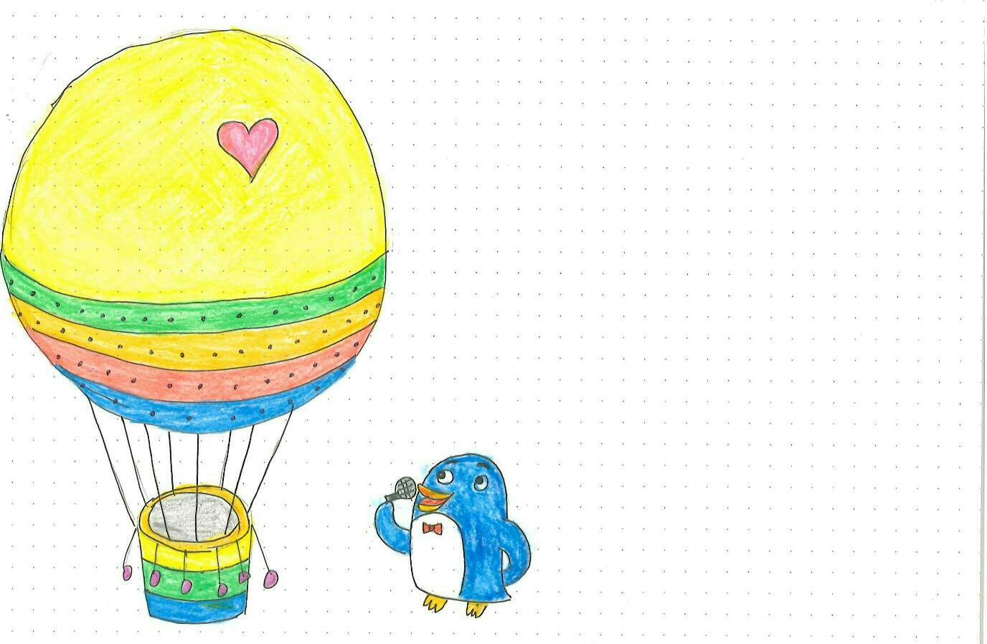
藍藍的天，白白的雲。
一隻企鵝站在熱氣球旁，拿起麥克風，大聲宣布:
“企鵝飛行號”來囉!機會有限，搭乘要趁早喔。

Slide 4
企鵝飛行號? 那是甚麼啊? 聽起來好有趣!
動物們聽了，紛紛從森林裡好奇的探出頭來。

Slide 5
一個很小的聲音說:我想坐熱氣球。 企鵝看了看四周:咦?怎麼沒有人? 小小的聲音說:我在這!
原來是螞蟻呀! 螞蟻說:我想搭乘熱氣球。 企鵝說:請付門票! 螞蟻吻了企鵝一下。 一個螞蟻的吻，這門票真特別!企鵝說。

Slide 6
企鵝說:請繫好安全帶，我們要升空了喔!
熱氣球飄過草叢，飄過白雲。
螞蟻哇哇叫:風好大喔!天空上的風果然不一樣。原來世界這麼大啊!我真想環遊世界呢!今天真好玩~

Slide 7
一匹小白馬走過來，他說:我想到天上找媽媽。
企鵝說:我可以帶你到天上，但是不保證能看到你媽媽喔。
小白馬拿出一張照片說:我只有這張相片。
企鵝看了看說:這張門票非常貴，看一眼就可以坐熱氣球了!

Slide 8
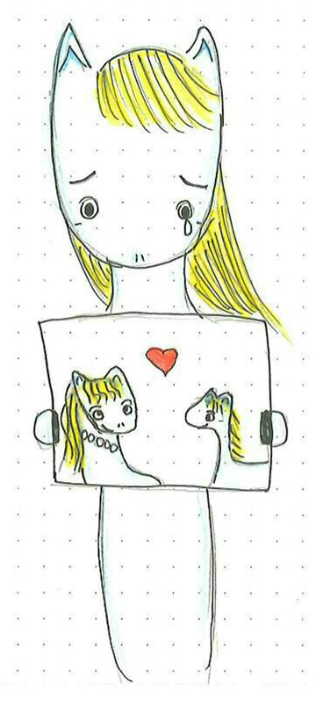
熱氣球飛起來，忽然，小白馬指著遠方大喊:媽媽在那裡!
遠遠的一朵白雲在風懷抱裡飄成一匹雲馬。
小白馬開心得流下眼淚說著:謝謝你讓我看到媽媽我很高興!

Slide 9
問問題囉!
1.企鵝飛行號是什麼呢?
熱氣球
2.你想搭乘企鵝飛行號嗎? 你想用甚麼當門票呢?
3.螞蟻和小白馬分別用什麼東西當門票呢?
螞蟻用一個吻當門票
小白馬用和媽媽的照
當門票

Slide 10
謝謝聆聽!

